Slide 1
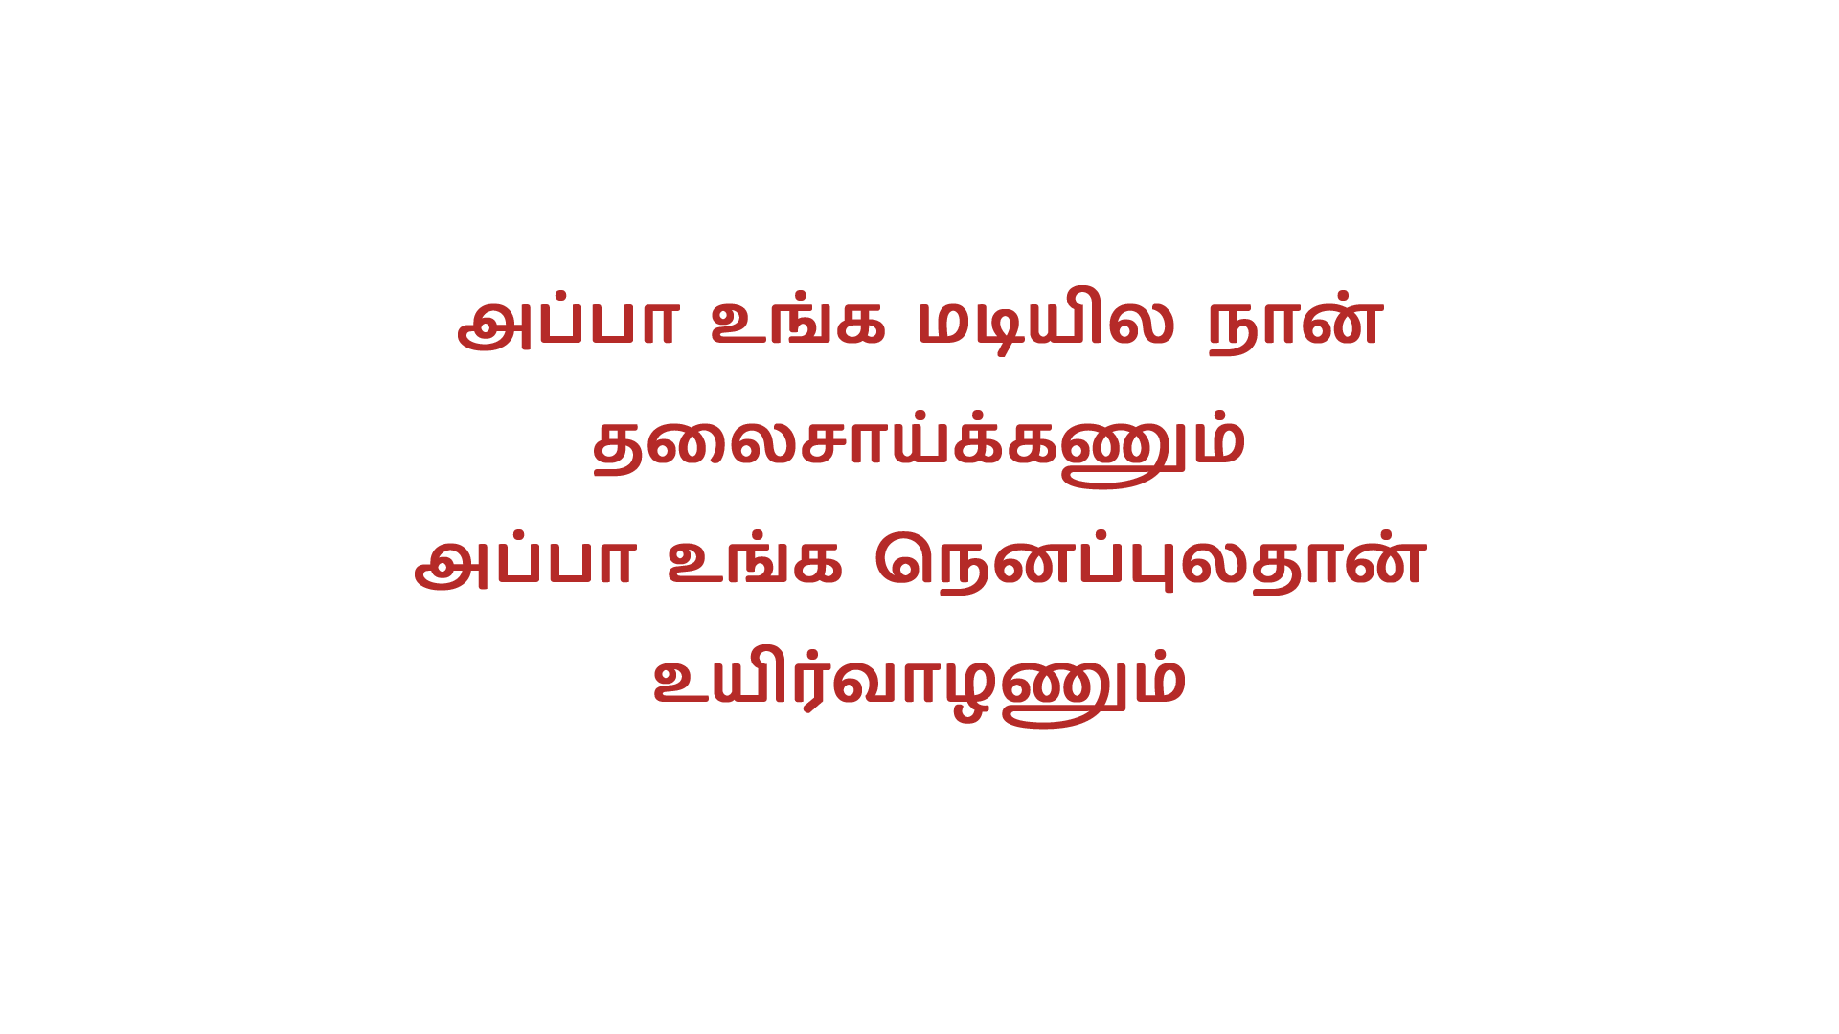
Notes:
Slide 1 - அப்பா உங்க மடியில
Slide 2 - என் மனசை
Slide 3 - என் உசுருக்குள்ள
Slide 4 - உங்க உள்ளங்கையில்
Slide 5 - பாவி என் மேல

Slide 2
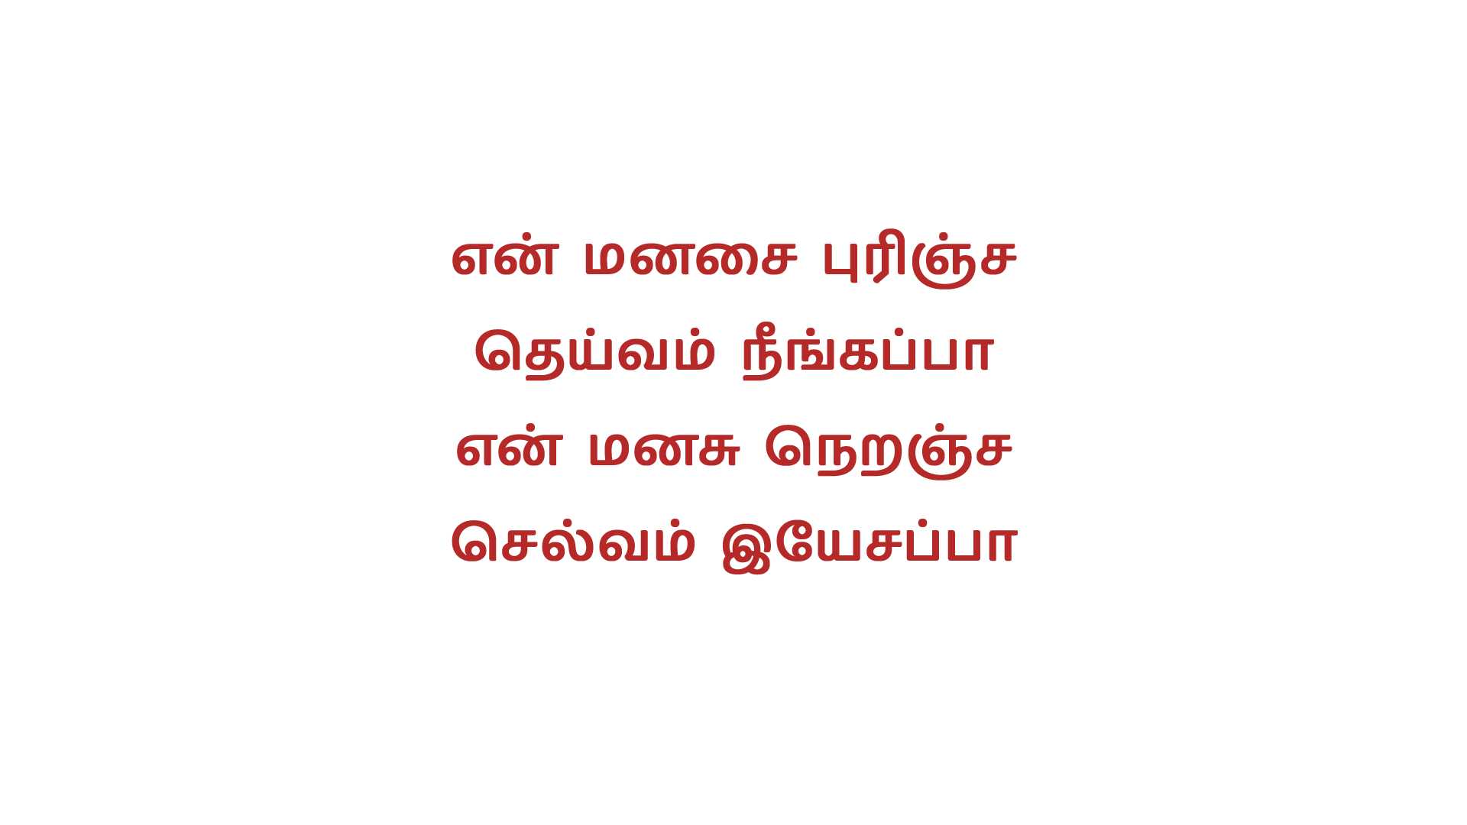
Notes:
Slide 1 - அப்பா உங்க மடியில
Slide 2 - என் மனசை
Slide 3 - என் உசுருக்குள்ள
Slide 4 - உங்க உள்ளங்கையில்
Slide 5 - பாவி என் மேல

Slide 3
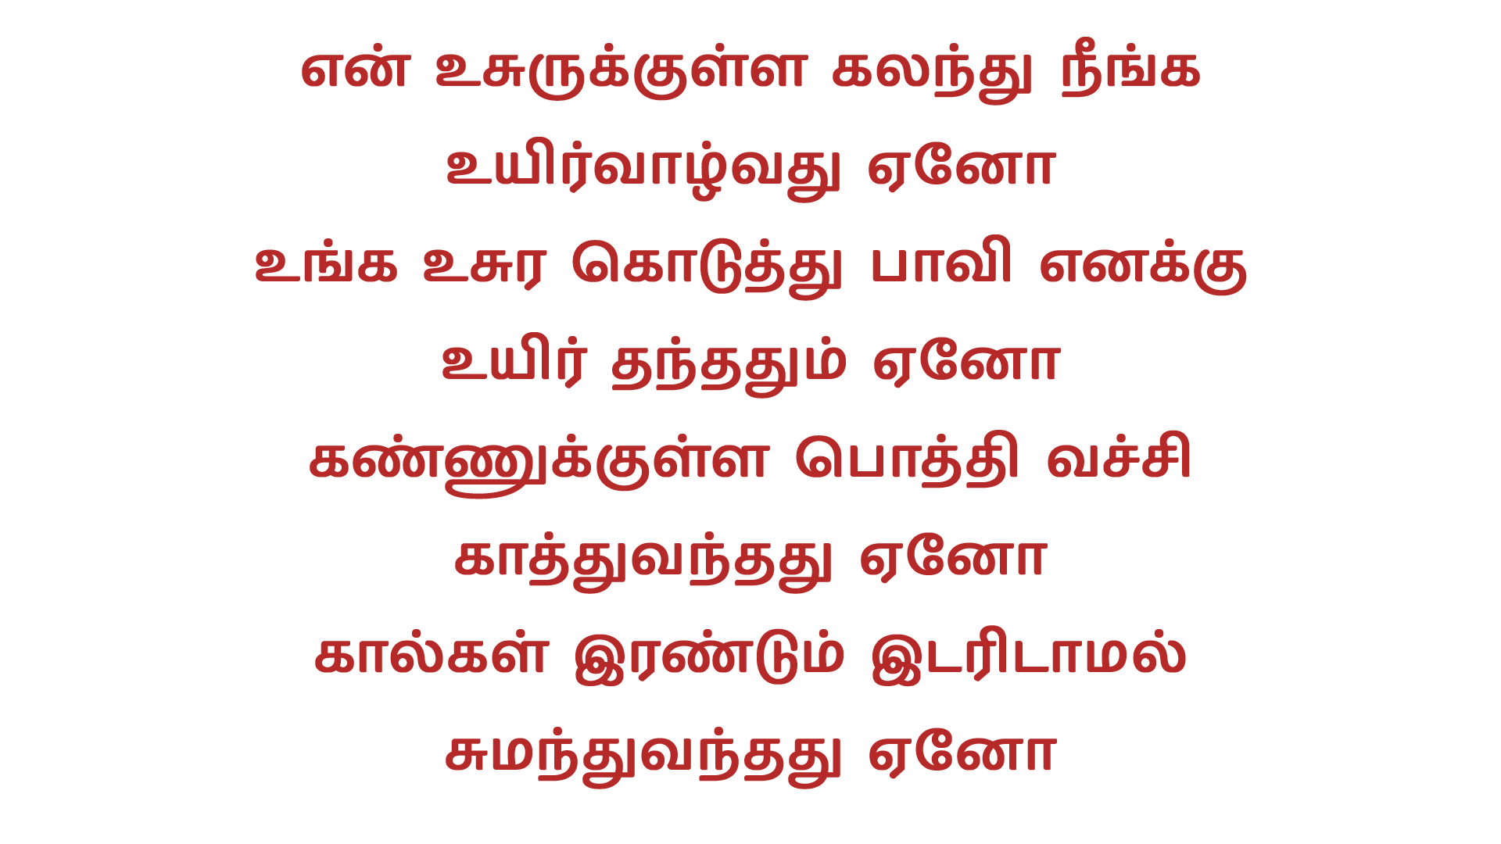
Notes:
Slide 1 - அப்பா உங்க மடியில
Slide 2 - என் மனசை
Slide 3 - என் உசுருக்குள்ள
Slide 4 - உங்க உள்ளங்கையில்
Slide 5 - பாவி என் மேல

Slide 4
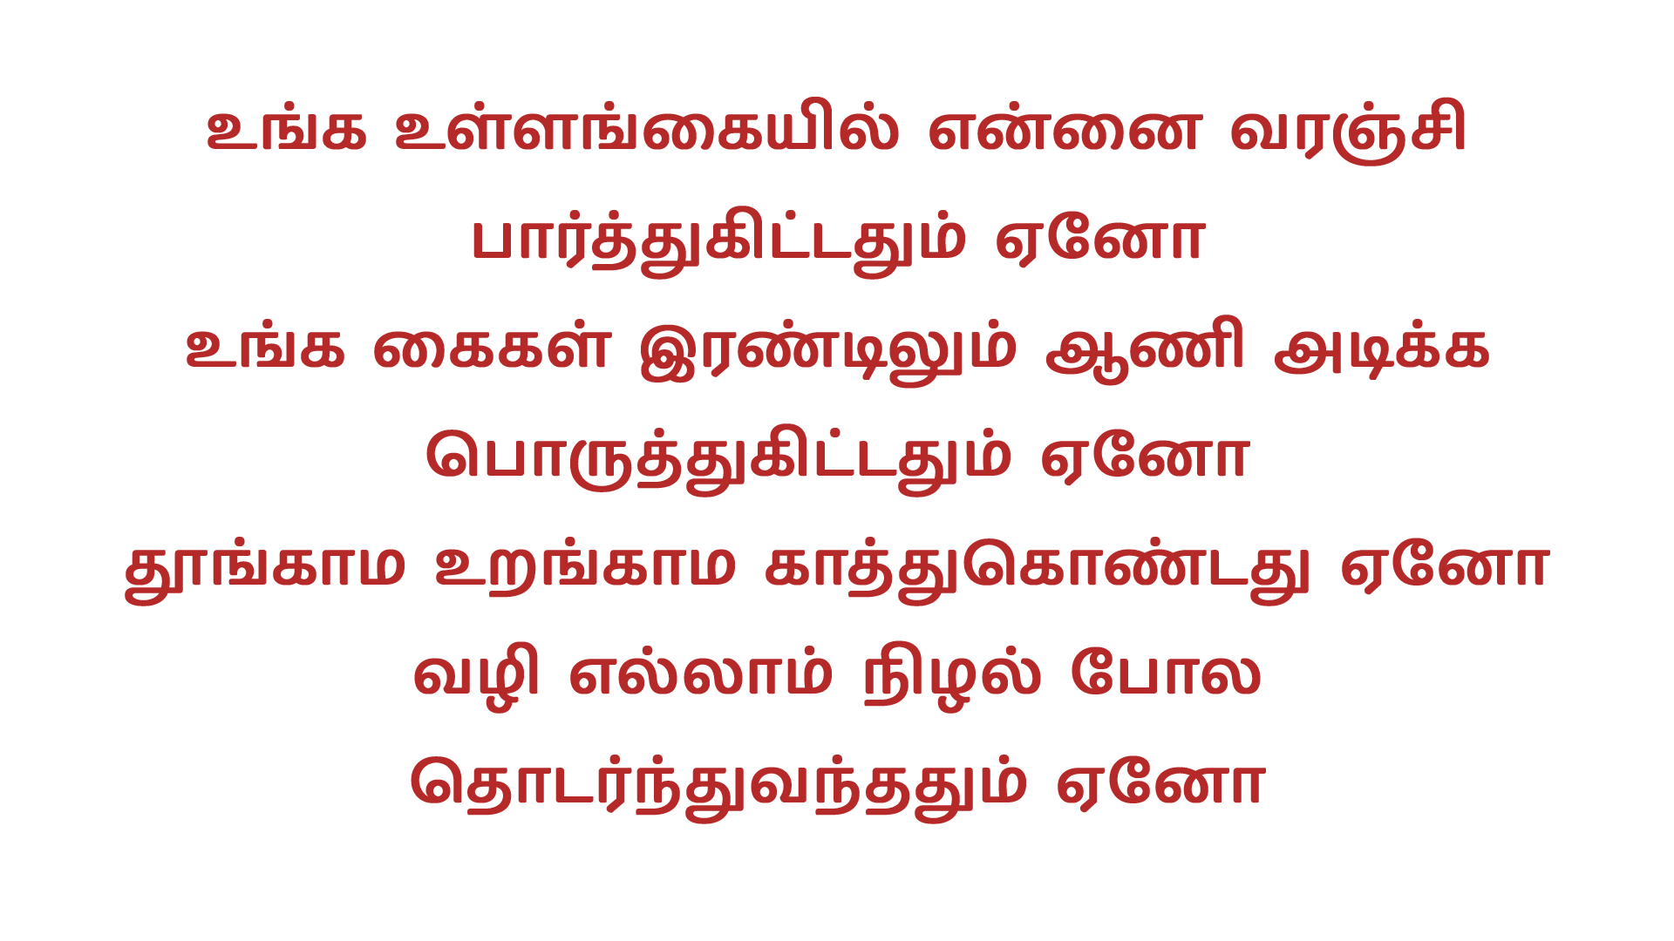
Notes:
Slide 1 - அப்பா உங்க மடியில
Slide 2 - என் மனசை
Slide 3 - என் உசுருக்குள்ள
Slide 4 - உங்க உள்ளங்கையில்
Slide 5 - பாவி என் மேல

Slide 5
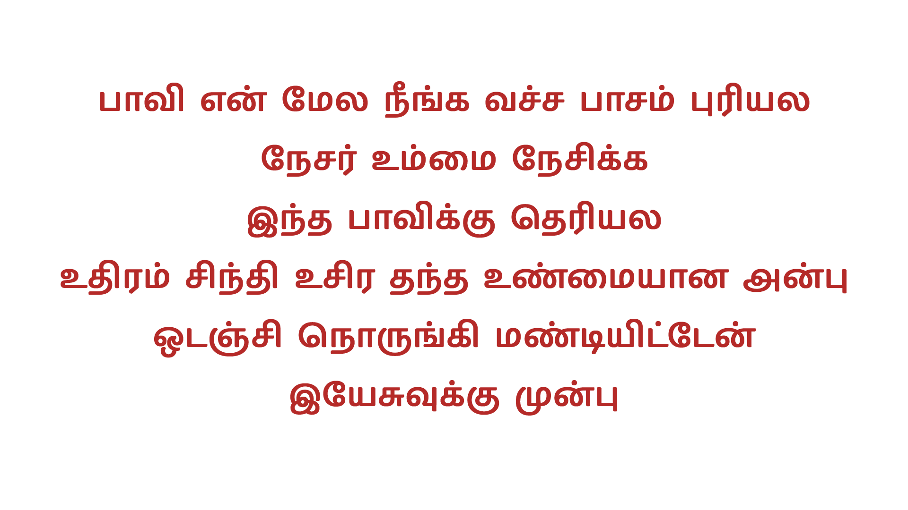
Notes:
Slide 1 - அப்பா உங்க மடியில
Slide 2 - என் மனசை
Slide 3 - என் உசுருக்குள்ள
Slide 4 - உங்க உள்ளங்கையில்
Slide 5 - பாவி என் மேல

